Slide 1

Proyecto Final
Programación en Ingeniería
Integrantes
Michel Ramos
Ricardo Romero
Naim Tejeda
Cielo Quiroga

Slide 2
Librerías
time.h
stdlib.h
stdio.h
string.h
math.h

Slide 3
Definición: Las bibliotecas contienen el código objeto de muchos programas que permiten hacer cosas comunes, como leer el teclado, escribir en la pantalla, manejar números, realizar funciones matemática.
Stdio.h: "standard input-output header" (cabecera estándar E/S), es el archivo de cabecera que contiene las definiciones de los macros, las constantes, las declaraciones de funciones de la biblioteca estándar. Entre los comandos más comunes están: printf, scanf y fopen.

Slide 4
stdlib.h (std-lib: standard library o biblioteca estándar). Es el archivo de cabecera de la biblioteca estándar de propósito general del lenguaje de programación C. Contiene los prototipos de funciones de C para gestión de memoria dinámica, control de procesos y otras.
time.h relacionado con formato de hora y fecha es un archivo de cabecera de la biblioteca estándar del lenguaje de programación C que contiene funciones para manipular y formatear la fecha y hora del sistema.
Ejemplo en el programa:
srand((long int)time(NULL));

Slide 5
string.h es un archivo de la Biblioteca estándar del lenguaje de programación C que contiene la definición de macros, constantes, funciones y tipos y algunas operaciones de manipulación de memoria.
math.h es un archivo de cabecera de la biblioteca estándar del diseñado para operaciones matemáticas básicas. Muchas de sus funciones incluyen el uso de números en coma flotante. Se enfoca en la habilitación de funciones trigonométricas, logarítmicas y exponenciales.

Slide 6
Prototipo de funciones
Un prototipo es un modelo limitado de una entidad más completa que vendrá luego. El prototipo proporciona información sobre el tipo devuelto o producido por la función, así como sobre sus parámetros.
Si se prefiere omitir los nombres de variables en los prototipos, se escribiría el prototipo como se indica a continuación: void nnnn (int, int);

Slide 7
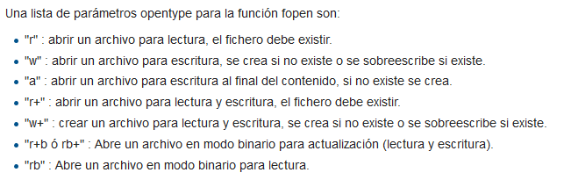
Manipulación de Archivos
Así como hemos revisado la salida y entrada por pantalla y teclado respectivamente, veremos ahora la entrada y/o salida de datos utilizando ficheros, lo cual será imprescindible para un gran número de aplicaciones que deseemos desarrollar.

Slide 8
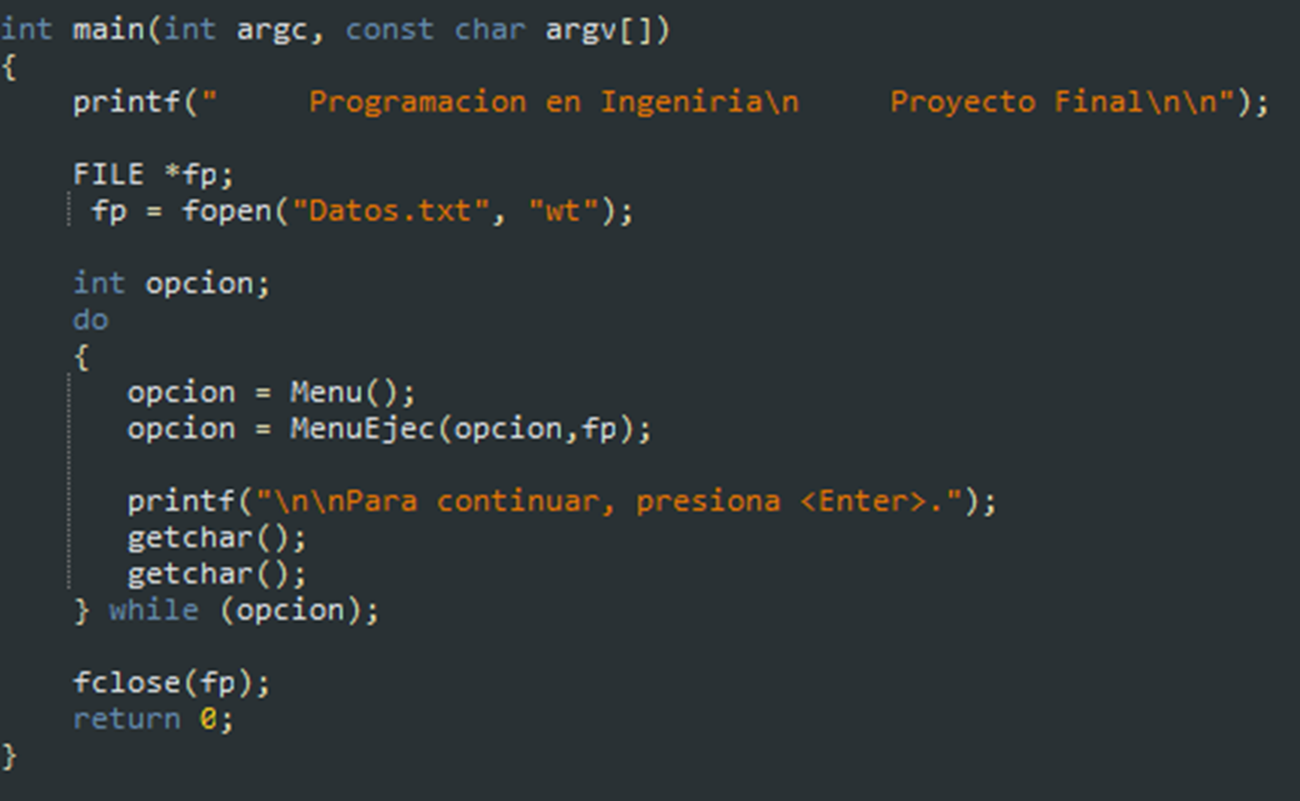

Slide 9
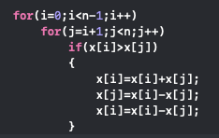
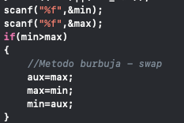
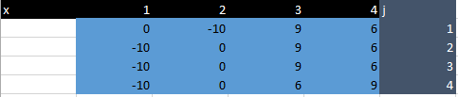
Método burbuja

Slide 10
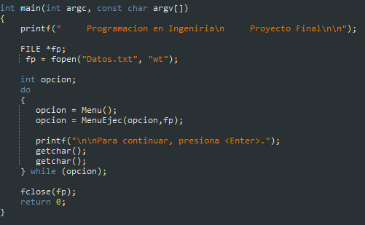
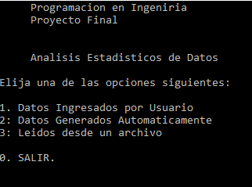
Main

Slide 11
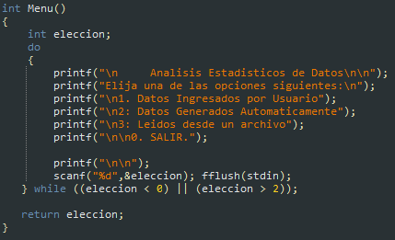
Menú

Slide 12
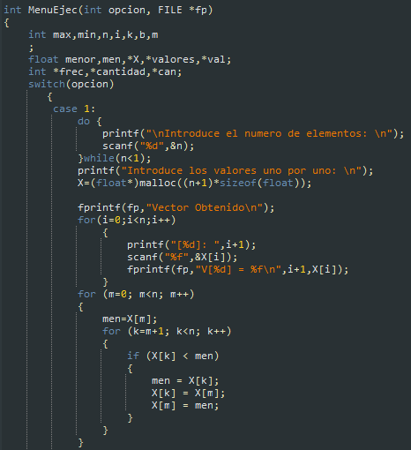
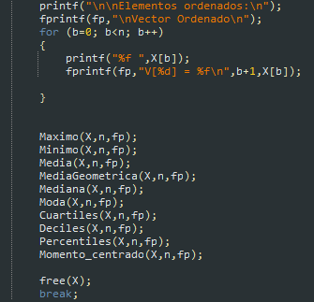
Menú Ejecución

Slide 13
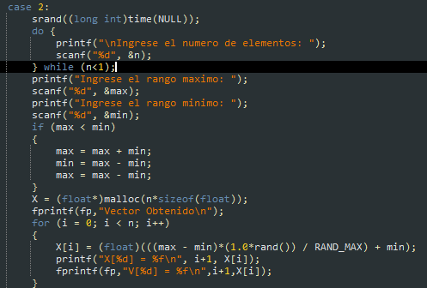
Menú Ejecución

Slide 14
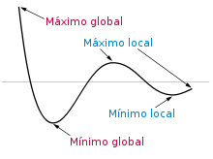
Extremos de una función
En matemáticas, los máximos y mínimos de una función, conocidos como extremos de una función, son los valores más grandes (máximos) o más pequeños (mínimos), puede estar situado en un punto en especifico(local) o algún punto situado en la función(global)

Slide 15
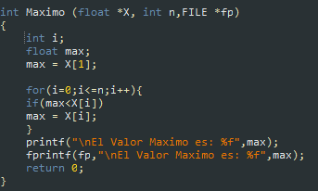
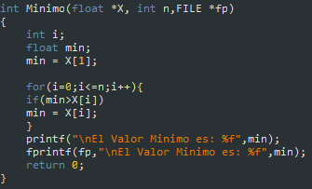
Máximos y Mínimos

Slide 16
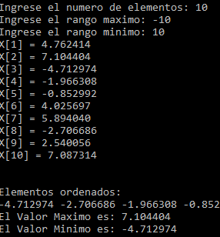
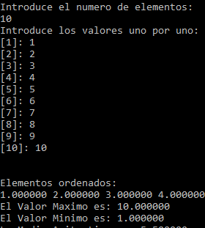
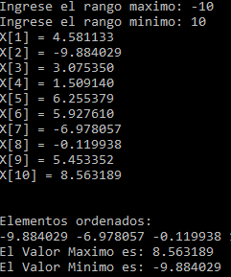
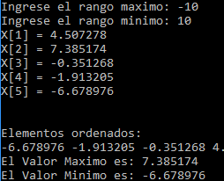

Slide 17


Media Aritmética
La media aritmética, también llamada promedio o media, de un conjunto finito de números es el valor característico de una serie de datos cuantitativos, objeto de estudio que parte del principio de la esperanza matemática o valor esperado, se obtiene a partir de la suma de todos sus valores dividida entre el número de sumandos.

Slide 18
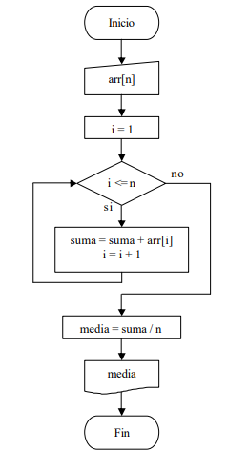
Algoritmo en C para la media Aritmética

Slide 19
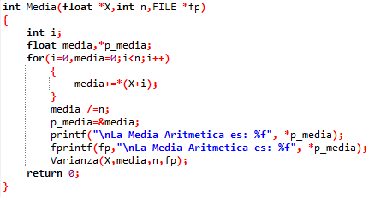
Código media

Slide 20
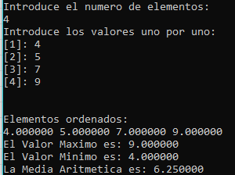
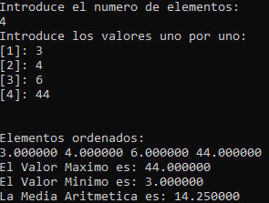
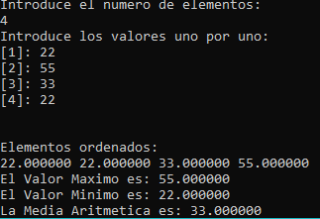
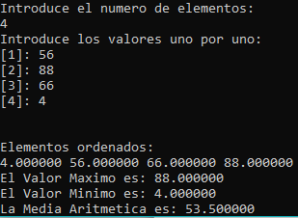
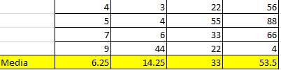
Tablas
Excel.

Slide 21
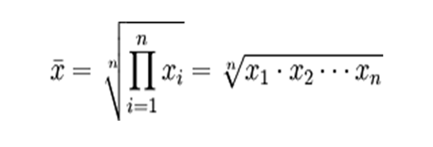
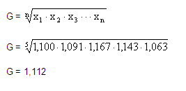
Media geométrica
La media geométrica de una cantidad arbitraria de números (por decir n números) es la raíz (n-ésima) del producto de todos los números
La media geométrica es útil para calcular medias de porcentajes, tantos por uno, puntuaciones o índices. Tiene la ventaja de que no es tan sensible como la media a los valores extremos.

Slide 22
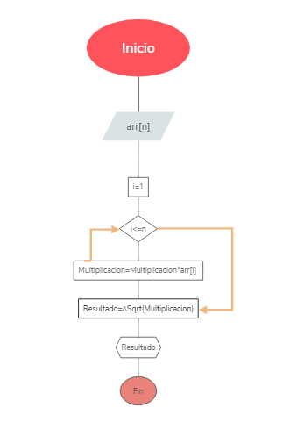
Algoritmo en C de la media Geométrica

Slide 23
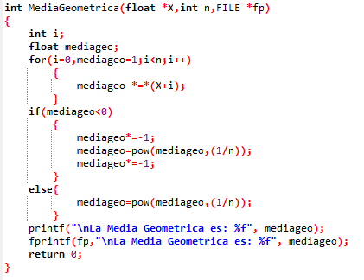
Código Media Geométrica

Slide 24
Tablas
Media G:24.96 | 45.45 | 55.50 | 11.55 | 81.70 | 16.46
44 | 23 | 355 | 33 | 45 | 12
32 | 455 | 66 | 12 | 45 | 6
23 | 12 | 9 | 15 | 667 | 30
12 | 34 | 45 | 3 | 33 | 34

Slide 25
Mediana
Se denomina mediana en estadística al valor que se encuentra en el lugar central de todos los datos de un estudio cuando éstos están ordenados de menor a mayor. El símbolo de la mediana se representa por Me. La mediana es por tanto el número central de un grupo de números ordenados por su tamaño.
Para hallar la mediana en estadística, se ordenan los números de una muestra según su valor y se determina el que queda en el medio. Si la cantidad de términos es impar, la mediana es el valor central. Si la cantidad de términos es par, suma los dos términos del medio y divide entre 2.

Slide 26
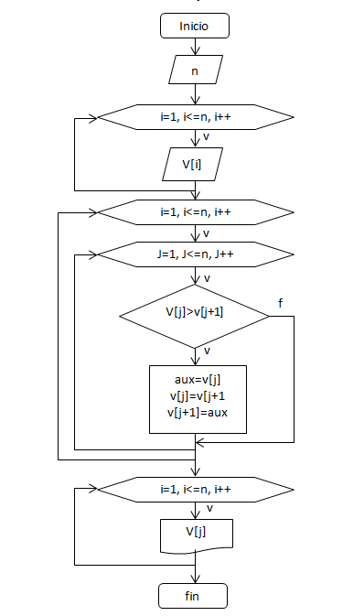
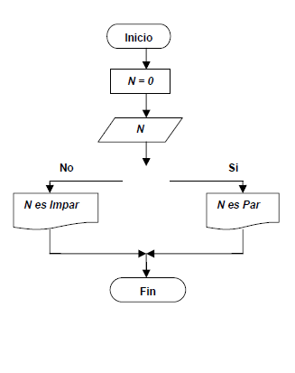
Algoritmos en C para la mediana

Slide 27
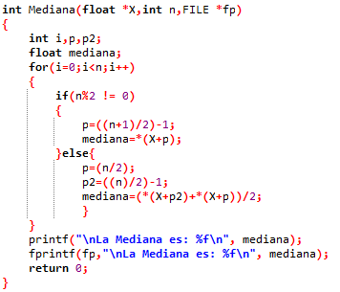
Código de la mediana

Slide 28
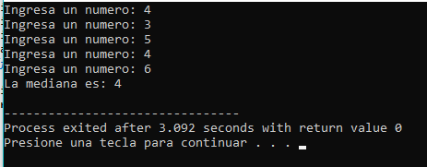
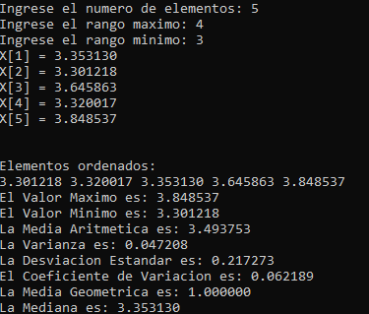
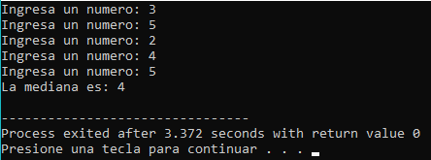
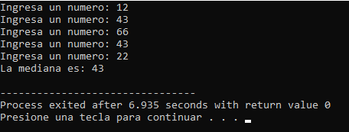
Resultado de la mediana

Slide 29
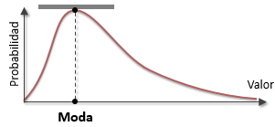
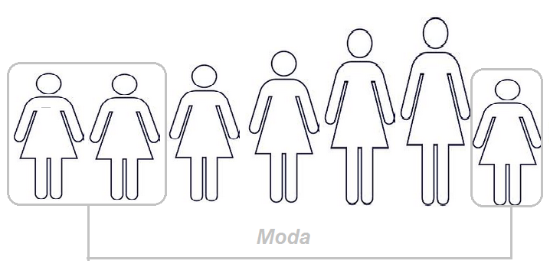
Moda
La moda es una medida de tendencia central que indica el valor que más se repite en un grupo de números. En un mismo estudio puede haber más de una moda, esto ocurre cuando dos (bimodal) o más números (multimodal) se repiten la misma cantidad de veces siendo este es el máximo número de veces del conjunto. También puede darse el caso a la inversa y que en una muestra no haya moda por la ausencia de repetición de los datos, a esto se le llama muestra amodal.

Slide 30
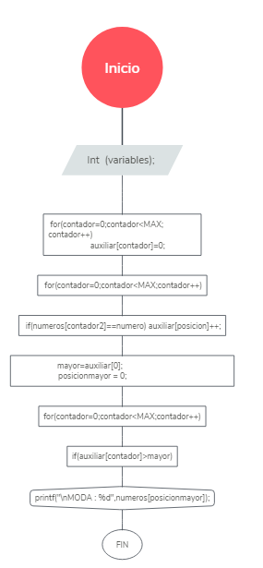
Algoritmo en C para la moda

Slide 31
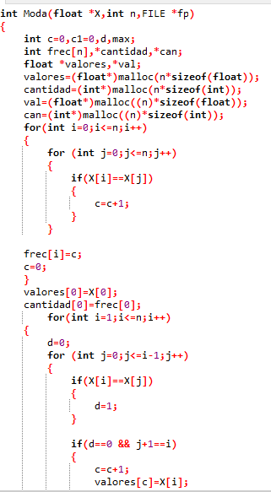
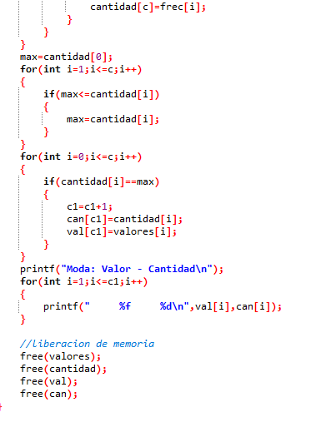
Código Moda

Slide 32
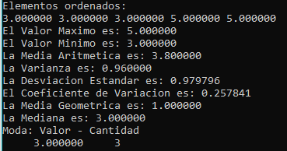
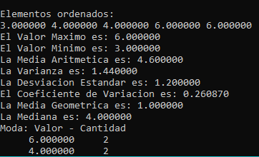
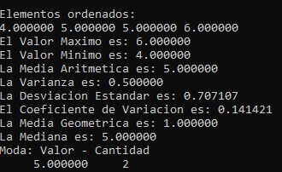
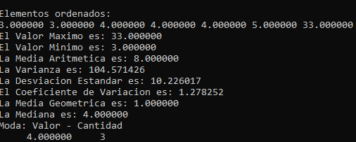
Tablas

Slide 33


Varianza
La varianza en estadística es la raíz cuadrada de la desviación estándar, siendo una media de las frecuencias con la media elevadas al cuadrado. Para calcular la varianza seguiremos los pasos enumerados a continuación:
Calcular la media realizando el promedio de los números
Restar la media a cada número anterior y elevarlo al cuadrado
Calcular la media de las diferencias al cuadrado obtenidas en el punto anterior

Slide 34
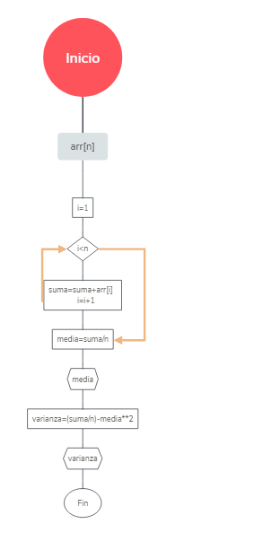
Algoritmo en C para la varianza

Slide 35
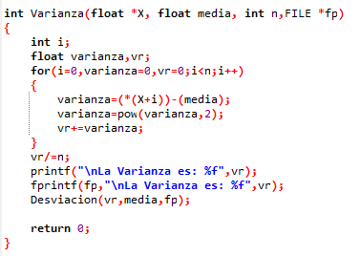
Código Varianza

Slide 36
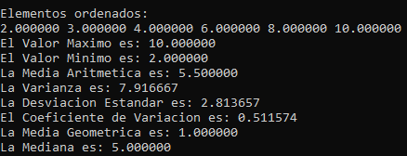
Tablas
xi | xi^2
2 | 4
3 | 9
4 | 16
6 | 36
8 | 64
10 | 100
33 | 229

Slide 37
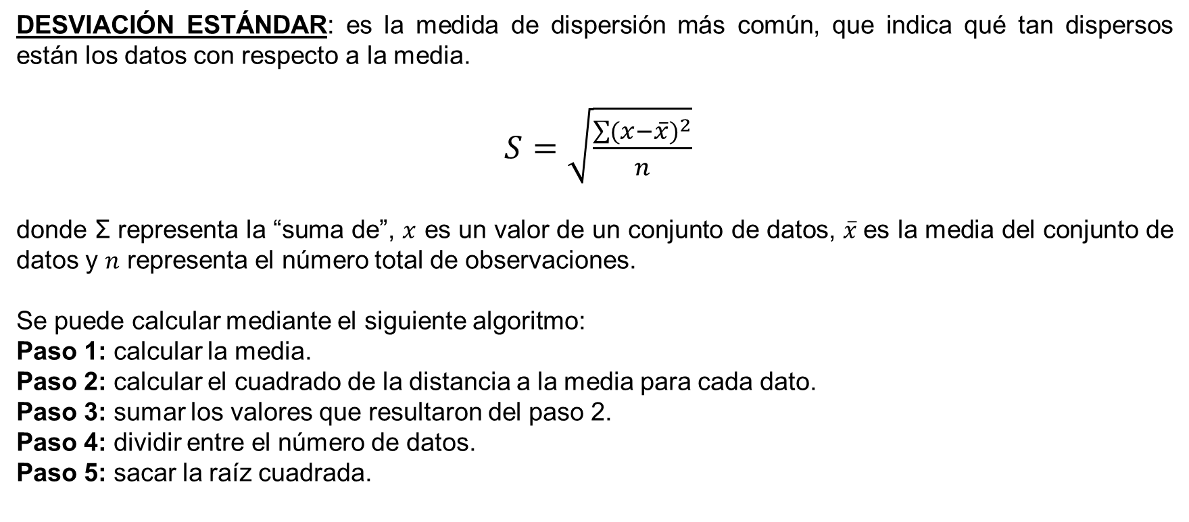
DESVIACIÓN ESTÁNDAR: es la medida de dispersión más común, que indica qué tan dispersos están los datos con respecto a la media.
$S=\sqrt{\frac{\sum{{(x−\overline{x})}^{2}}}{n}}$
donde Σ representa la “suma de”, $x$ es un valor de un conjunto de datos, $\overline{x}$es la media del conjunto de datos y $n$ representa el número total de observaciones.
Se puede calcular mediante el siguiente algoritmo:
Paso 1: calcular la media.
Paso 2: calcular el cuadrado de la distancia a la media para cada dato.
Paso 3: sumar los valores que resultaron del paso 2.
Paso 4: dividir entre el número de datos.
Paso 5: sacar la raíz cuadrada.

Slide 38
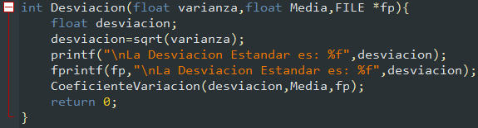

Slide 39

COEFICIENTE DE VARIACION: cuando se desea hacer referencia a la relación entre el tamaño de la media y la variabilidad de la variable, se utiliza el coeficiente de variación. Este coeficiente es variable ante cambios de origen, por lo tanto, es importante que los valores sean positivos.
$$C_{v}=\frac{σ}{\overline{x}}$$
Donde $σ$ es la desviación típica o estándar y $\overline{x}$ es la media aritmética.
Se puede calcular mediante el siguiente algoritmo:
Paso 1: Se exige que la media sea mayor a cero.
Paso 2: Calcular la media aritmética.
Paso 3: Calcular la desviación estándar.
Paso 4: Dividir la desviación estándar sobre la media aritmética.

Slide 40


Slide 41

CUARTILES: son los tres valores que dividen al conjunto de datos ordenados en cuatro partes porcentuales iguales, Q1, Q2, Q3. El segundo cuartil es precisamente la mediana. El primer cuartil, es el valor, por debajo del cual queda un cuarto (25%) de todos los valores de la sucesión (ordenada); el tercer cuartil, es el valor, por debajo del cual quedan las tres cuartas partes (75%) de los datos.
$$Q_{k}=\frac{(k)(n)}{4}, Q_{k}=\frac{(k)(n+1)}{4}$$
DECILES: Los deciles son ciertos números que dividen la sucesión de datos ordenados en diez partes porcentualmente iguales. Los deciles se denotan D1, D2, . . . , D9, que se leen primer decil, segundo decil, etc.
$$D_{k}=\frac{(k)(n)}{10}, D_{k}=\frac{(k)(n+1)}{10}$$

Slide 42



Slide 43


PERCENTILES: Los percentiles son ciertos números que dividen la sucesión de datos ordenados en cien partes porcentualmente iguales. Estos son los 99 valores que dividen en cien partes iguales el conjunto de datos ordenados. Los percentiles (P1, P2,... P99), leídos primer percentil, . . . , percentil 99.
$$P_{k}=\frac{(k)(n)}{100}, P_{k}=\frac{(k)(n+1)}{100}$$

Slide 44


Slide 45
 | Numero de datos | Resultado código | Resultado calculadora
Desviación Estándar | 10 | 8.970624 | 9.1833
Coeficiente de variación | 10 | 0.534414 | 0.5470
Cuartiles | 10 | Q1=9.7775 Q2=15.0450 Q3=26.75 | Q1=9.12 Q2=15.045 Q3=23
Deciles | 10 | D1=5.9001 D2=6.624 D3=9.9090 D4=12.250 D5=15.045 D6=18.842 D7=22.1030 D8=27 D9=33.40 | D1=5.889 D2=6 D3=9.12 D4=11.75 D5=16.7859 D6=20.01 D7=23 D8=28 D9=34

Slide 46


